Slide 1
ADATBÁZISAINK
MeRSZ
Készítette: Nagy Mária, Perjés Dorottya
2023.02.13.

Slide 2
Tartalomjegyzék
Általános tudnivalók
Kapcsolódás karhoz, tanszékhez
Dokumentumtípusok
Keresési, szűrési lehetőségek
Kiegészítő / extra funkciók
Szerzői profil / felhasználói fiók
Gyakorlati példák

Slide 3
Általános tudnivalók
A MeRSZ (Magyar Elektronikus Referenciaművek Szolgáltatás) az Akadémiai Kiadó online okoskönyvtára közel 900 magyar nyelvű kézikönyvet, szakkönyvet, felsőoktatási tankönyvet, jegyzetet tartalmaz teljes szöveggel, kereshető, jegyzetelhető, hivatkozható formában.
A művek választéka évente 100-200 címmel bővül.
A MeRSZ minden eszközön és környezetben egységes megjelenést nyújt.
Mobilapplikációval is működik.

Slide 4
Általános tudnivalók
Funkciók:
kényelmes keresési lehetőségek: keresés akár az összes mű teljes szövegében egyszerre
könyvjelzők, egyéni jegyzetek elhelyezése
dokumentum részek másolása vagy nyomtatása (böngészőből) — akár jegyzetekkel együtt
testreszabható navigáció a kiadványokon belül (lapozás vagy görgetés)
hivatkozások kezelése és gyors beszúrása: a rendszer gombnyomásra felkínálja az adott szövegrész pontos bibliográfiai leírását három formátumban (Harvard, Chicago és APA), amely hivatkozásként bemásolható egy külső dokumentumba

Slide 5
Általános tudnivalók
htts://mersz.hu/
Tudományterület | gazdaság, jogtudomány, műszaki tudományok, biológia, filozófia, fizika, földrajz, irodalomtudomány, kémia, matematika,művelődéstörténet nyelvészet, orvostudomány, pedagógia, pszichológia, szociológia, történelem, zene
Hozzáférés módja | helyben, EduID, VPN

Slide 6
Általános tudnivalók
https://mersz.hu/
Gyűjtemény | teljes szövegű (tudományos értékű) könyvek, felsőoktatási jegyzetek, folyóiratok (Akadémiai Értesítő, Magyar Tudomány)
Előfizetés | mersz.hu
OA publikálási lehetőség | nincs

Slide 7
Kapcsolódás karhoz, tanszékhez
Kar | Tanszék
Albert Kázmér Mosonmagyaróvári Kar | minden tanszék
Apáczai Csere János Pedagógiai, Humán- és Társadalomtudományi Kar | minden tanszék
Audi Hungaria Járműmérnöki Kar | minden tanszék
Deák Ferenc Állam- és Jogtudományi Kar | minden tanszék
Egészségtudományi Kar | minden tanszék
Építész-, Építő- és Közlekedésmérnöki Kar | minden tanszék
Gépészmérnöki, Informatikai és Villamosmérnöki Kar | minden tanszék
Kautz Gyula Gazdaságtudományi Kar | minden tanszék
Művészeti Kar | minden tanszék

Slide 8
Dokumentumtípusok
több mint 940 magyar nyelvű könyv teljes szöveggel (szakkönyvek)
folyóiratok:
Magyar Tudomány (2017. októbertől - 2023) regisztráció nélkül szabadon elérhető
Archívuma (1840-től) REAL-J-ben (MTA Könyvtárának Repozitóriumában) érhető el (és nem az AK Journals-ban). Erről a Mersz-ben nincs információ.
Akadémiai Értesítő (2021-től)

Slide 9
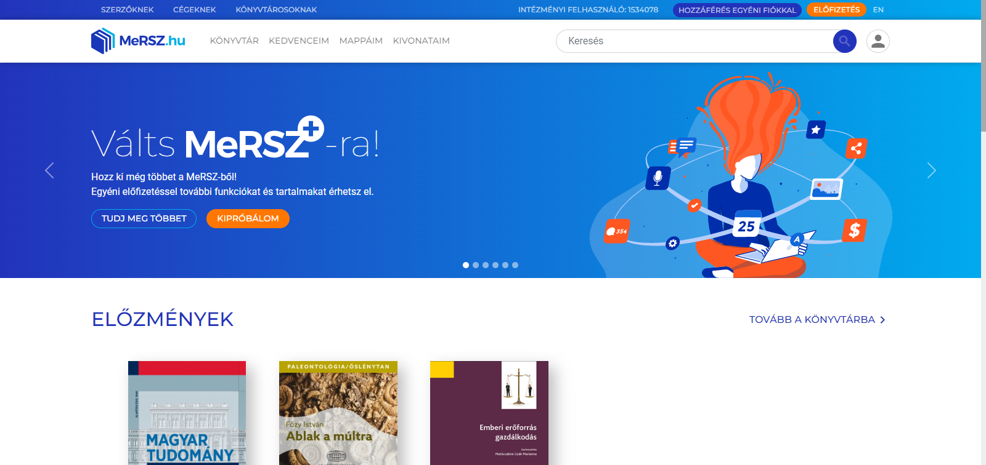
Keresési, szűrési lehetőségek
A kezdő oldalon egy általános keresőmezőt találunk, valamit tovább léphetünk más keresési funkciókhoz. Nincs lehetőség összetett keresésre.

Slide 10
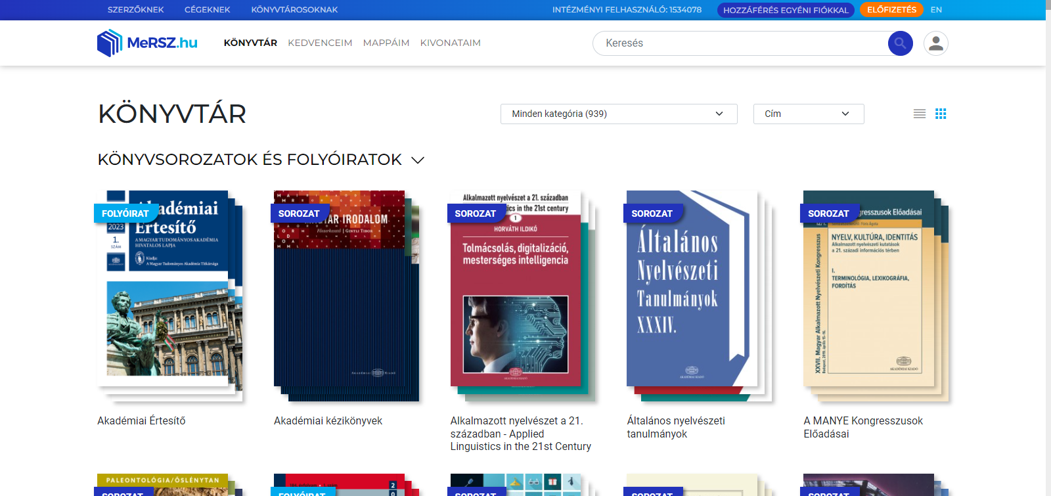
Keresési, szűrési lehetőségek
A “Könyvtár” menüpontra kattintva a könyvsorozatokat és folyóiratokat, valamint a könyveket jeleníti meg cím szerinti ABC rendben.

Slide 11
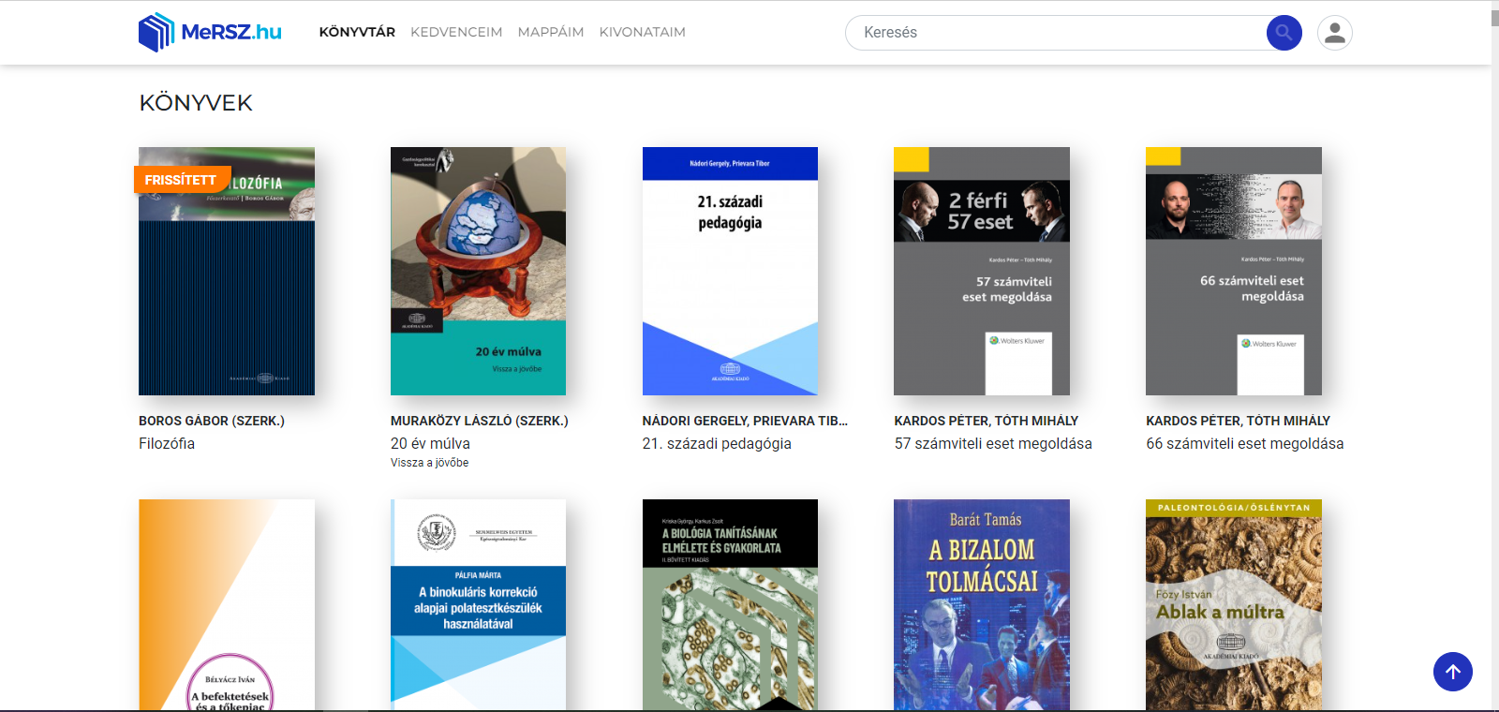
Keresési, szűrési lehetőségek

Slide 12
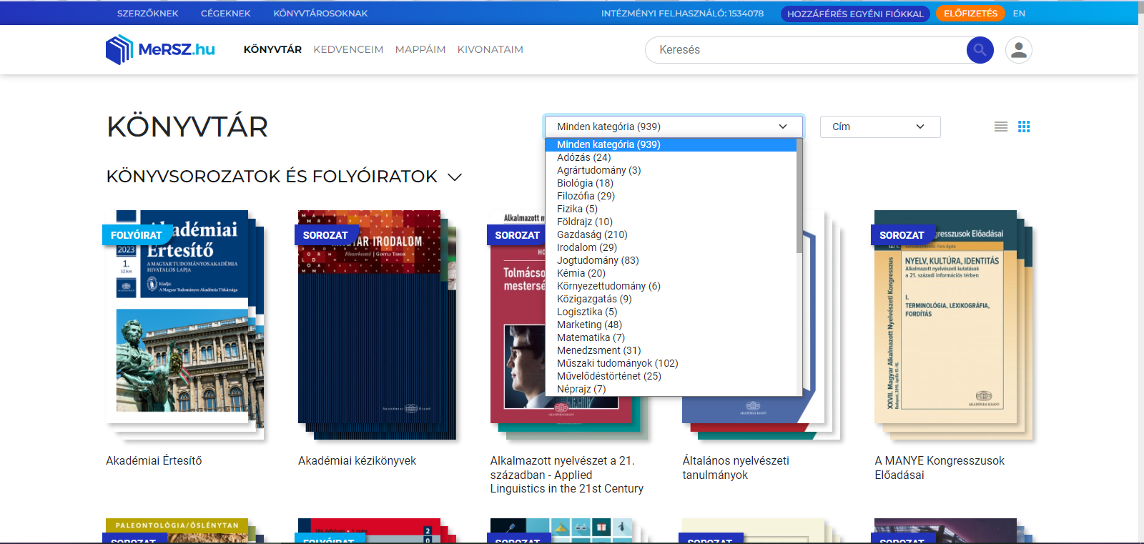
Keresési, szűrési lehetőségek
A találatok szűkítésére témakör szerint van lehetőség.

Slide 13
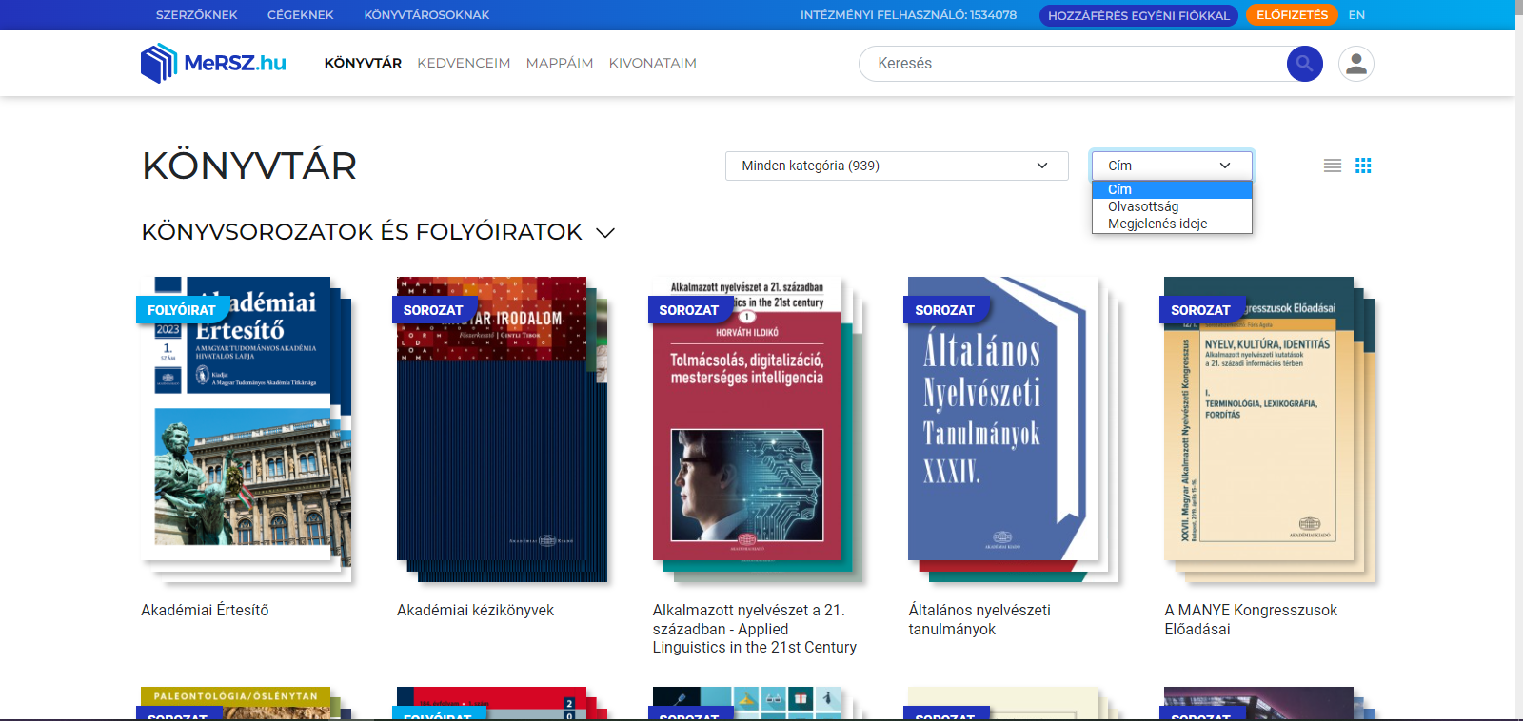
Keresési, szűrési lehetőségek
Meghatározhatjuk a találatok listázási feltételeit cím, olvasottság és a megjelenés ideje szerint.

Slide 14
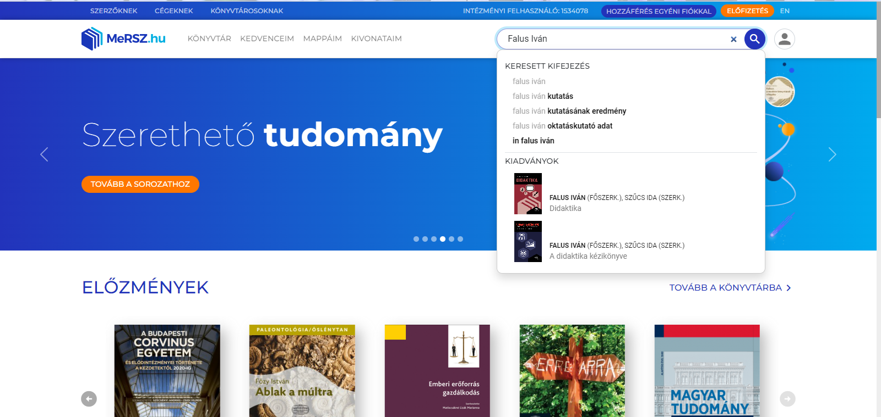
Keresési, szűrési lehetőségek
A keresőmezőben való keresésnél ha beírjuk a szerző nevét, listában felajánlja a szerző műveit akkor is, ha szerkesztői funkcióban szerepel.

Slide 15
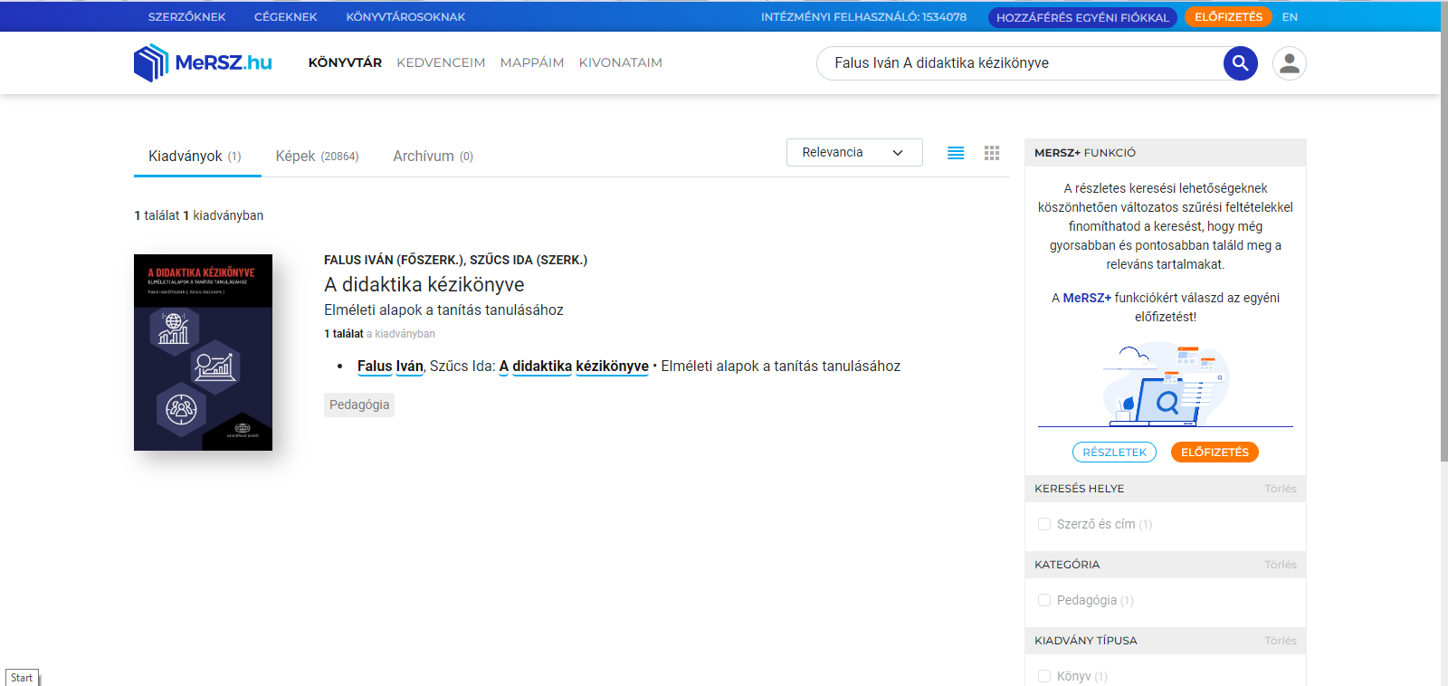
Keresési, szűrési lehetőségek
A keresőmezőben szerzőre és címre is, vagy a kettőre együttesen is tudunk keresni.

Slide 16
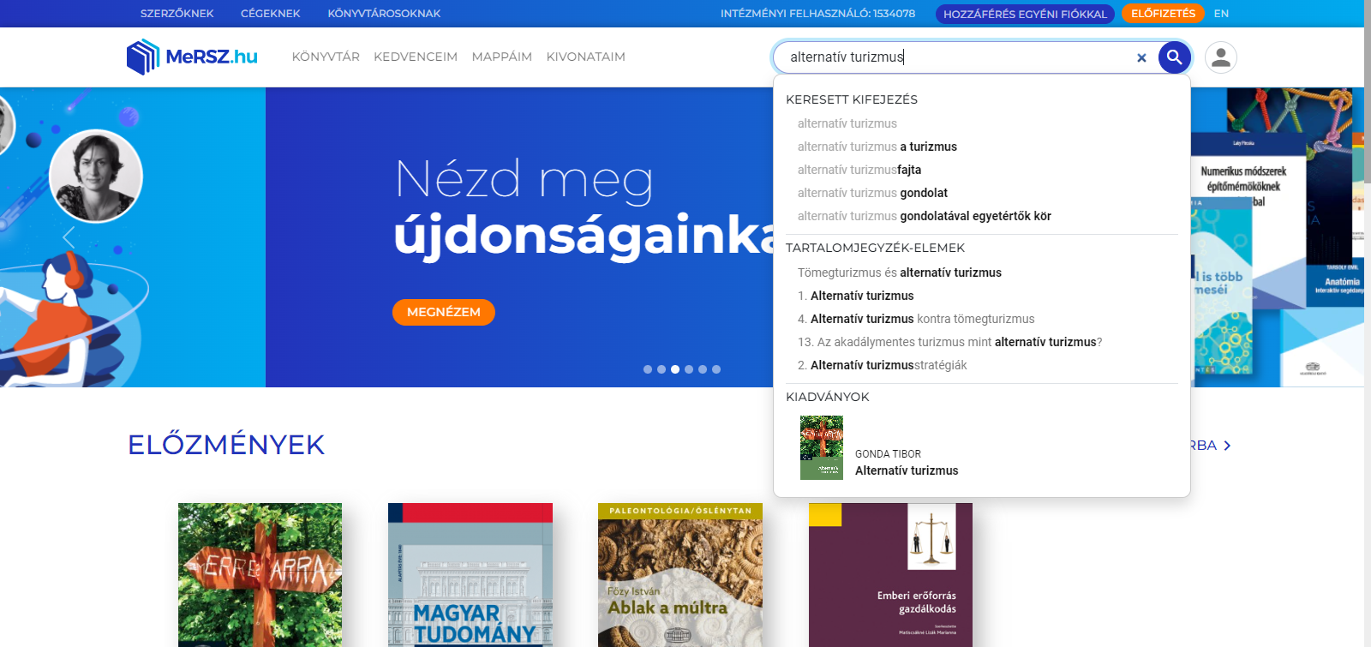
Keresési, szűrési lehetőségek
A keresőmezőben kifejezésekre is kereshetünk, itt szintén felajánlja a megtalálható lehetőségeket, és valamennyi dokumentumban, a teljes szövegben egyidejűleg keres.

Slide 17
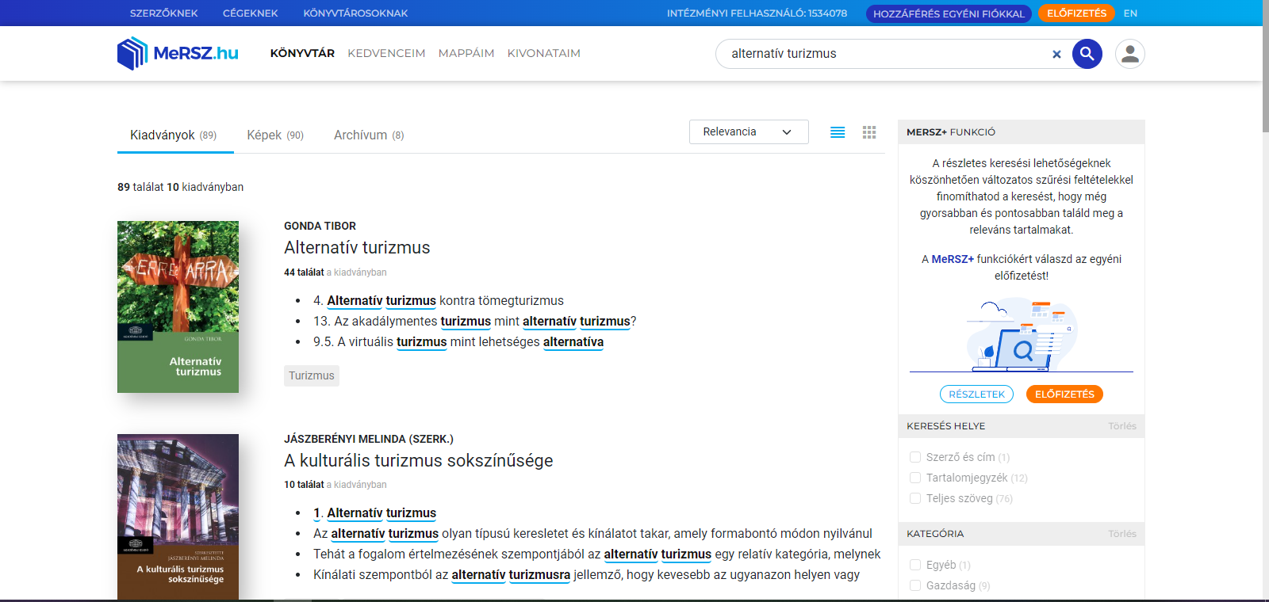
Keresési, szűrési lehetőségek

Slide 18
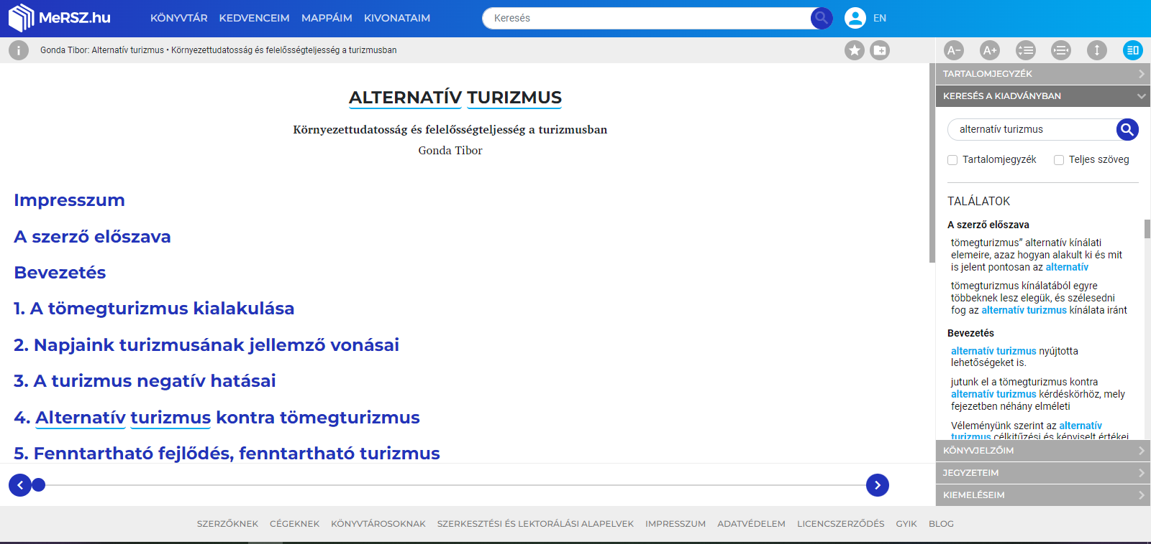
Keresési, szűrési lehetőségek

Slide 19
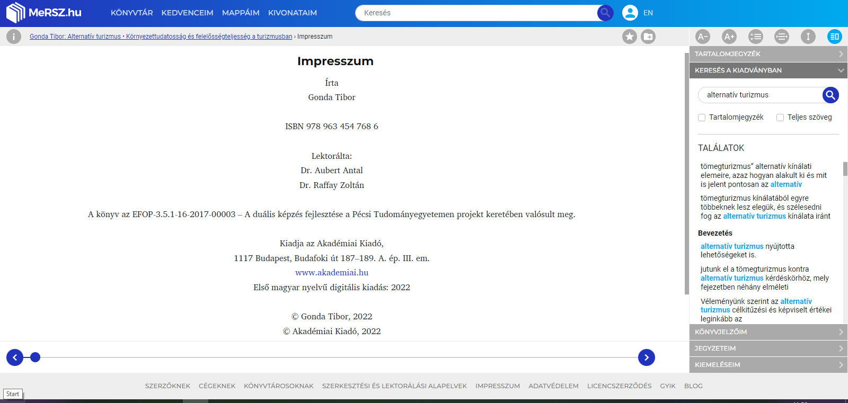
Keresési, szűrési lehetőségek
Az impresszumban láthatjuk, hogy kizárólag digitális kiadásról van e szó, vagy mely nyomtatott kiadás digitális változatáról.

Slide 20
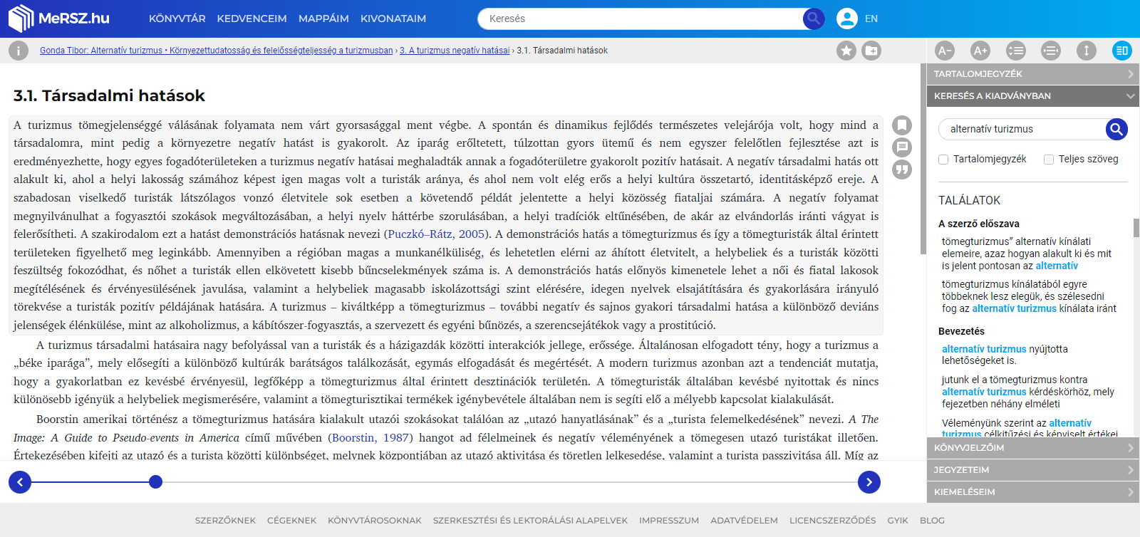
Keresési, szűrési lehetőségek
A fejezetekben van lehetőség könyvjelzőt hozzáadására, jegyzetek készítésére és hivatkozás készítésére.

Slide 21
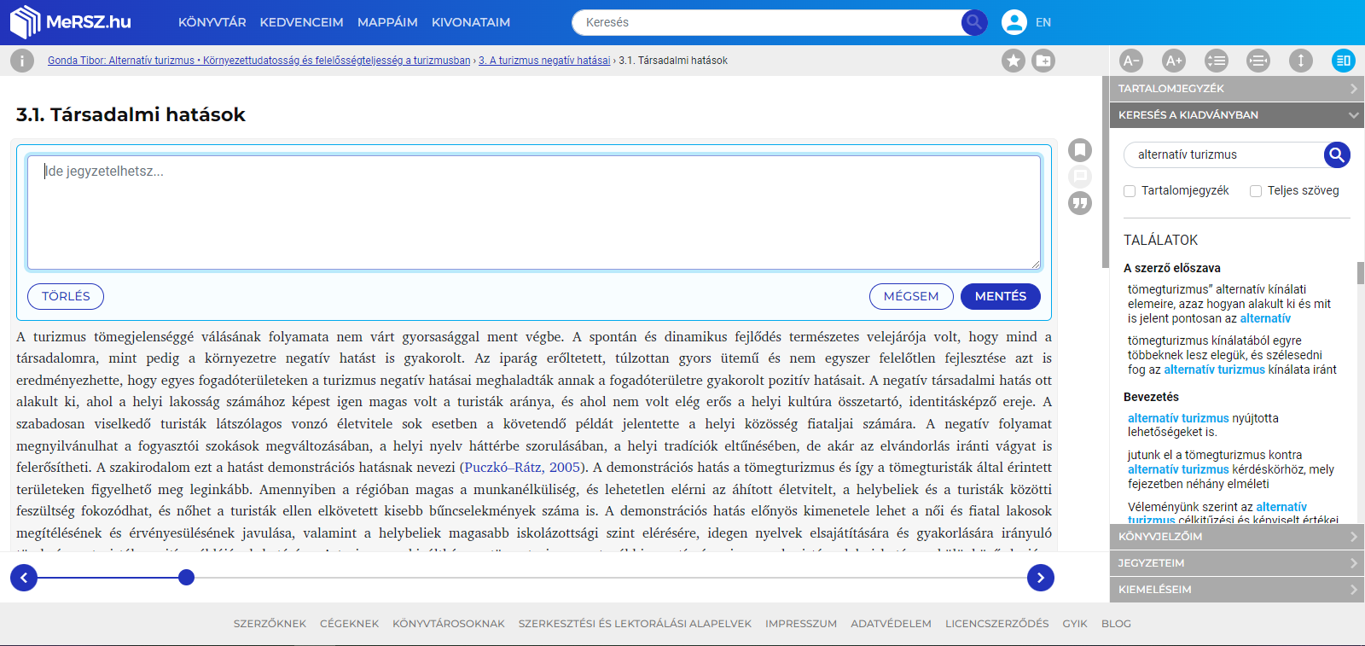
Keresési, szűrési lehetőségek
A jegyzet beillesztése során megjegyzések készíthetők a fejezetre vonatkozóan, melyet el lehet menteni, és később visszaolvashatók.

Slide 22
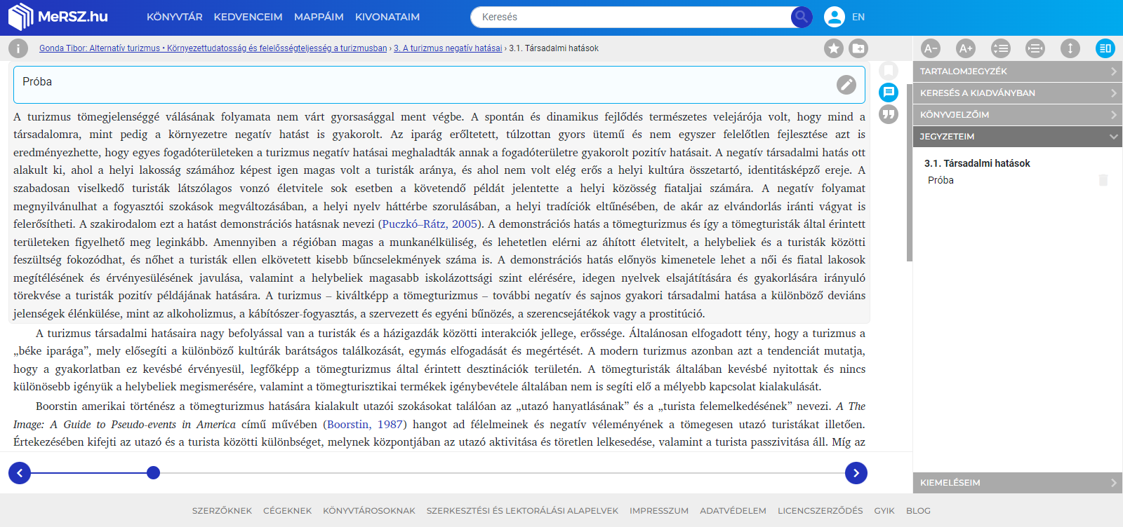
Keresési, szűrési lehetőségek

Slide 23
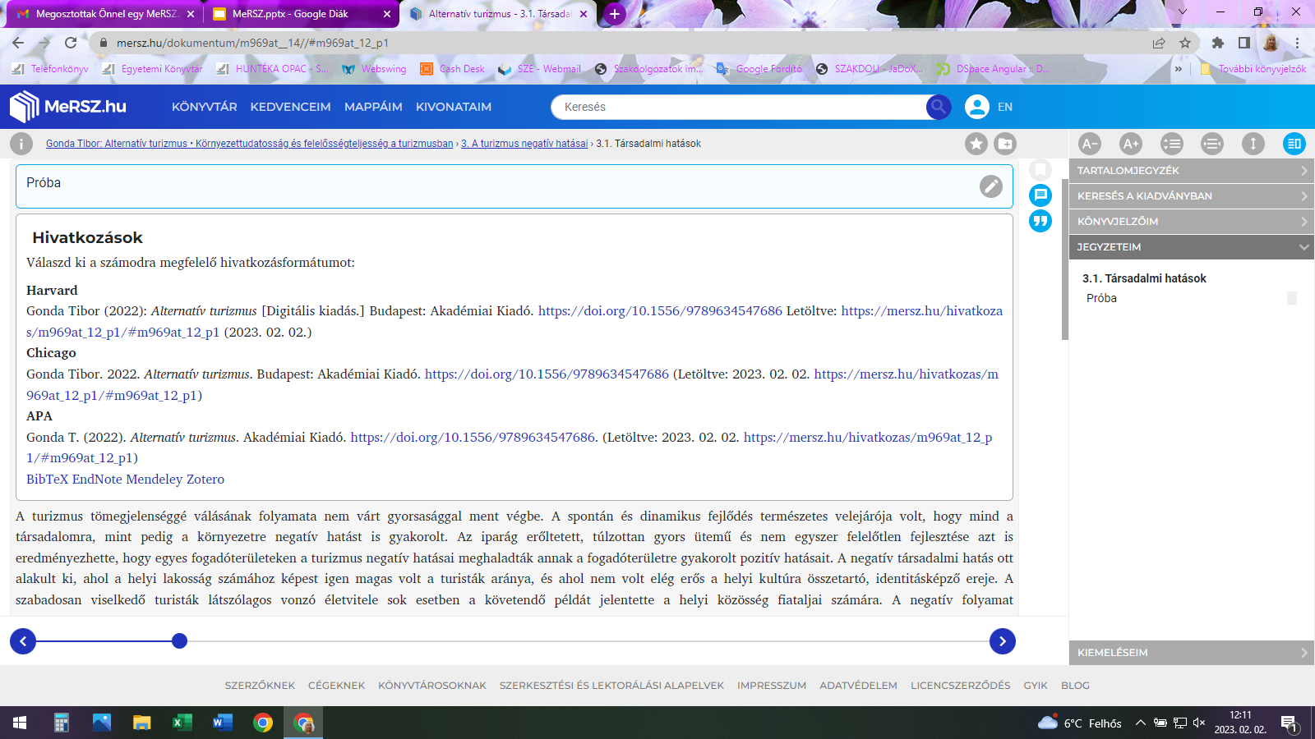
Keresési, szűrési lehetőségek
Hivatkozás készítése során elérhetjük az adott szöveghely pontos bibliográfiai leírását, amelyet hivatkozásként kimásolhatunk (három stílus közül választva) és beilleszthetünk egy külső dokumentumba.

Slide 24
Kiegészítő / extra funkciók
A hivatkozások BibTeX, EndNote, Mendeley, Zotero szoftverekkel kompatibilis formátumban is lementhetők és felhasználhatók.
Lehetőség van rendszeres és egyéni érdeklődésre szabott hírlevelekre feliratkozni.
A MeRSZ-nek van
Facebook oldala,
blogja,
Podcast-je,
és mobilapplikáción keresztül is használható.

Slide 25
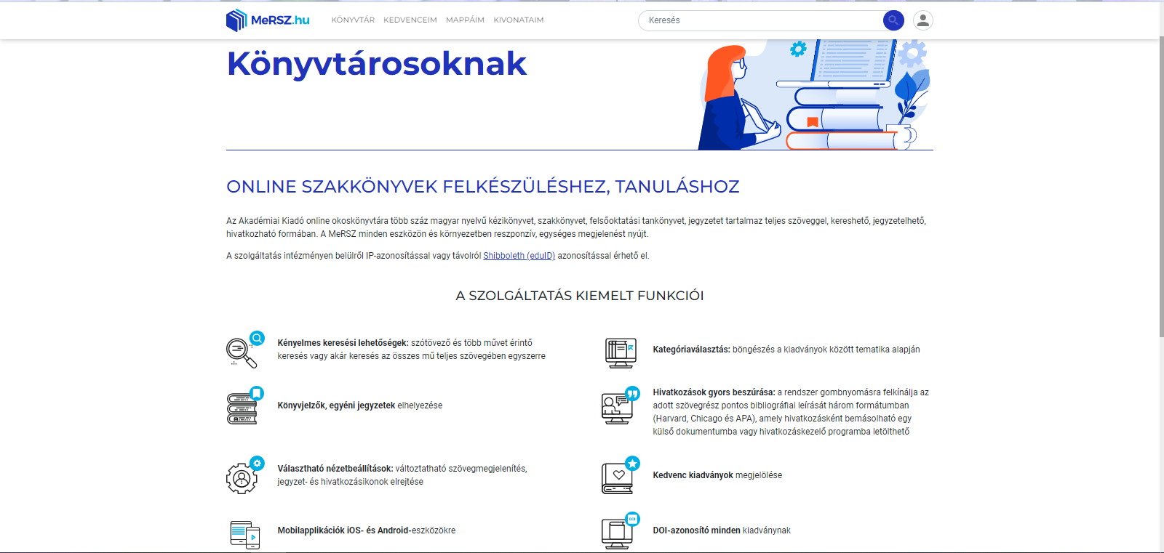
Kiegészítő / extra funkciók

Slide 26
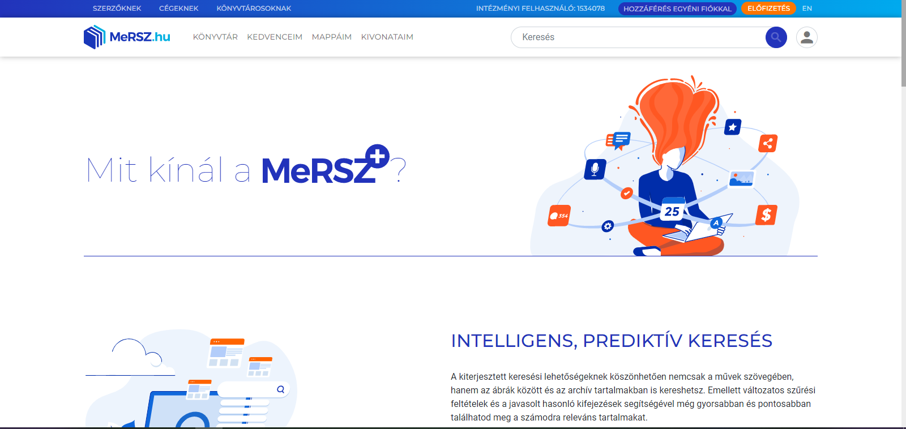
Kiegészítő / extra funkciók

Slide 27
Kiegészítő / extra funkciók
INTELLIGENS, PREDIKTÍV KERESÉS: A kiterjesztett keresési lehetőségeknek az ábrák között és az archív tartalmakban. Változatos szűrési feltételek a releváns tartalmak megtalálásához.
SZEMÉLYES MAPPÁK: A kiadványok, képek mappákba rendezése, mentése.
SZÖVEGKIEMELÉS: Fontos szövegrészek kiemelése többféle színnel rendszerezve.
KIVONATKÉSZÍTÉS: A beépített szövegszerkesztő modulban saját tartalmak létrehozása, jegyzek készítése, szövegrészek, ábrák átemelése a művekből (idézéskor mindig ügyelni kell a forrásmegjelölésre!), ezek szerkesztése, formázása, megosztása másokkal, vagy akár nyomtatása.
NYOMTATÁS: Megformázott kivonatok a szerkesztőablakból való közvetlen nyomtatóra küldése.
OFFLINE HASZNÁLAT: A könyvek letöltése és netkapcsolat nélküli olvasása mobileszközön és mobilapplikáción.
TOVÁBBI TÖBB EZER KÖNYV: Hozzáférés az Akadémiai Digitális Archívumban az Akadémiai Kiadó 1950–1996 között megjelent több ezer kötetéhez. A gyűjteményben való böngészéshez a MeRSZ saját keresője használható.
TESTRESZABHATÓ NAVIGÁCIÓ a dokumentumban.

Slide 28
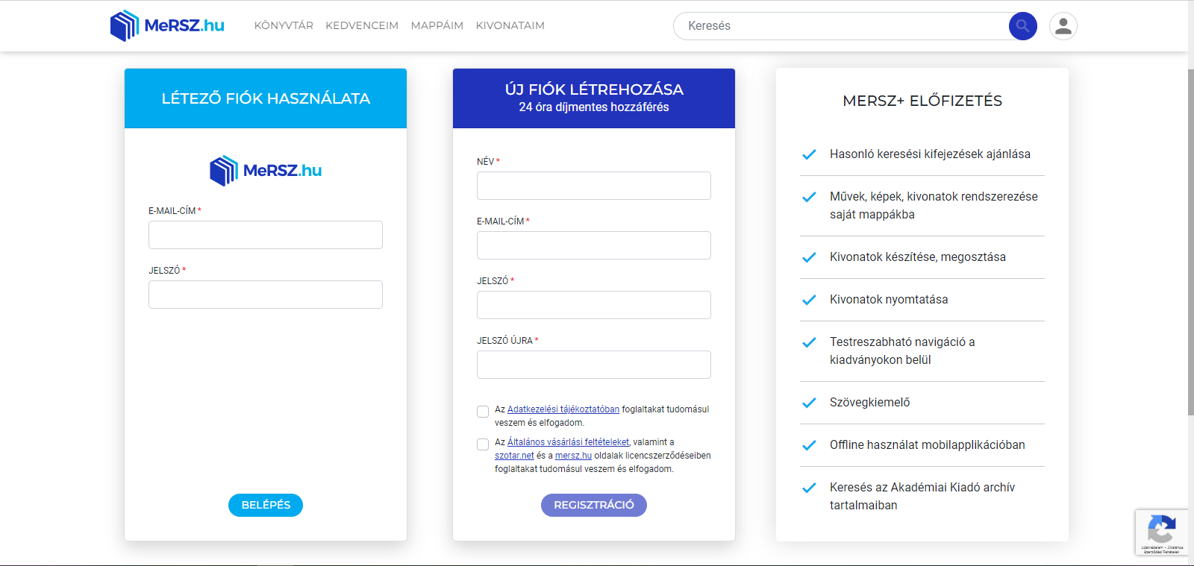
Kiegészítő / extra funkciók
Személyes fiók létrehozása: Ha már rendelkezünk a mersz.hu, az akademiai.hu vagy a szotar.net oldalon érvényes regisztrációval, nem szükséges újból regisztrálni, a meglévő belépési adatokat itt is használhatod.

Slide 29
Szerzői profil / felhasználói fiók
Egyéni fiók létrehozása távoli eléréshez:
A regisztrált egyéni fiókot hozzákapcsolódik az intézmény előfizetéséhez, így a regisztrált felhasználó nem csak az intézményen belül, hanem bárhonnan eléri a MeRSZ teljes tartalmát és a saját, egyéni tartalmait:
Kedvencek
Legutóbb olvasott művek
Visszakereshető jegyzeteket és könyvjelzők a bekezdéseknél
Saját kivonatokat készítése akár több műből + jegyzetek hozzáadása
A kivonatok megosztása bárkivel
Az applikáción keresztül - a fiókba való belépéssel - mobilon is bárhol, bármikor használható a MeRSZ.

Slide 30
Köszönjük a figyelmet!
Nagy Mária
nagy.maria@sze.hu
Perjés Dorottya
perjes.dorottya@sze.hu

